Slide 1
English Syntax
ผศ.ดร.ศศิทร นพประไพ

Slide 2
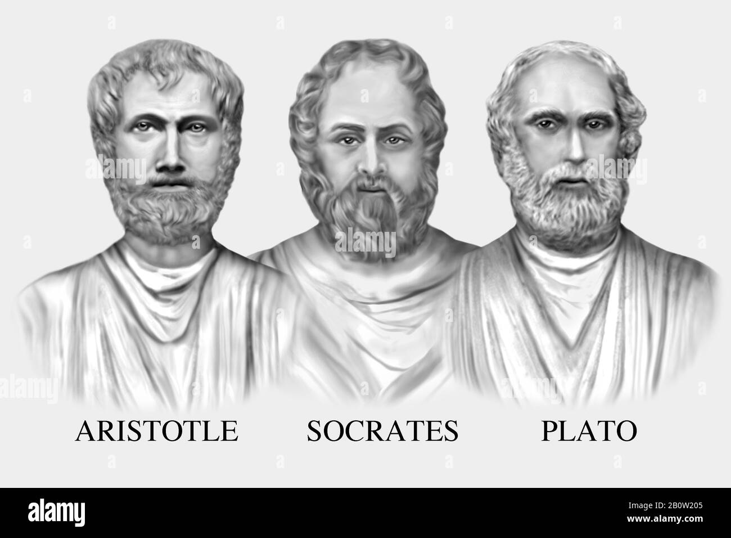
ความเป็นมาของการศึกษาภาษาตามแนวทางของภาษาศาสตร์: กรีกและโรมัน

Slide 3
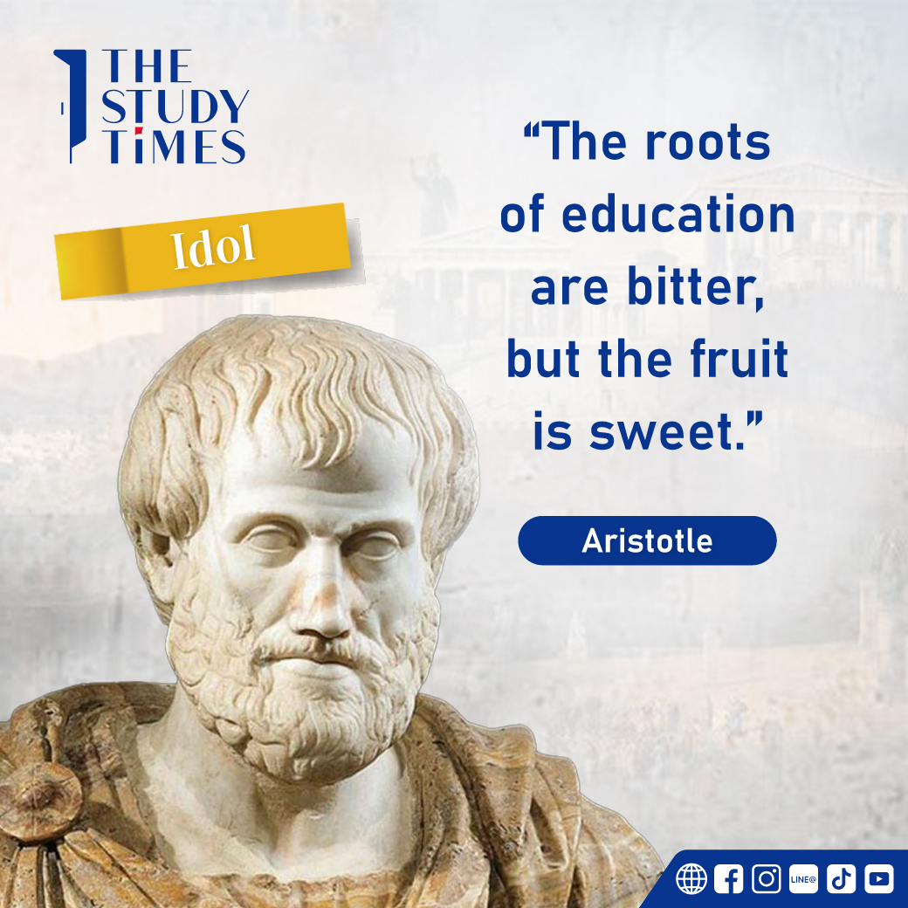

Slide 4
ปาณินิ
อัษฎาธยายี
    มีการบรรยายที่กระจ่างและครอบคลุม
    มีระบบและบรรยายได้กระชับ
    มีการบรรยายที่สม่ำเสมอ คงที่

Slide 5
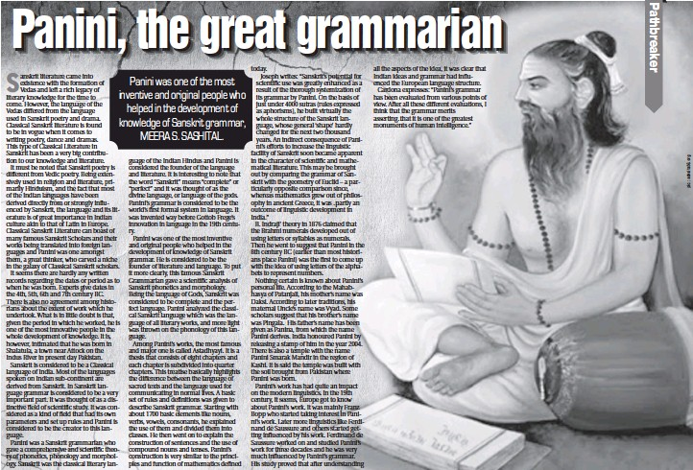

Slide 6
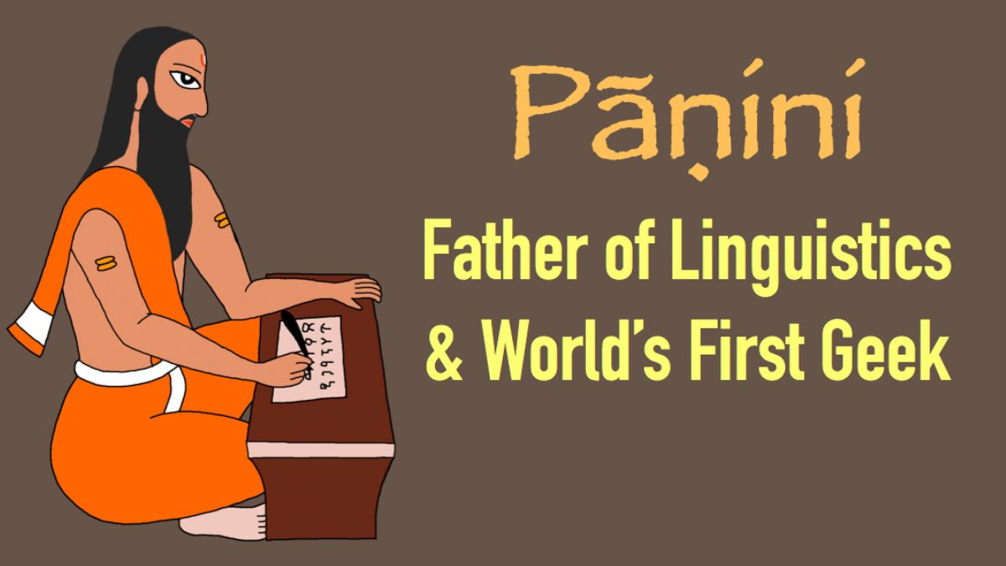

Slide 7
ภาษาศาสตร์ (Linguistics)
ปลายคริสต์ศตวรรษที่ 19
    Ferdinand de Saussure (1857-1913)
    C. Bally and A. Sechehaye
    W. Baskin : Course in General Linguistics

Slide 8
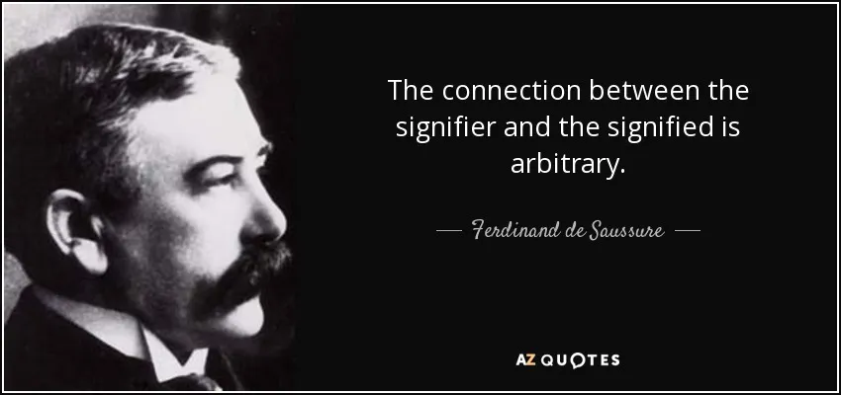

Slide 9
แนวความคิดของ de Saussure
Langue และ Parole
การศึกษาภาษาเฉพาะสมัย (Synchronic) และการศึกษาภาษาข้ามสมัย (Diachronic)
ความสัมพันธ์ระหว่างหน่วยต่าง ๆ ในภาษา
  ความสัมพันธ์เชิงระบบ (Paradigmatic relations)
  ความสัมพันธ์เชิงโครงสร้าง (Syntagmatic relations)

Slide 10
Paradigmatic relations
The different type of semantic relations between words that can be
Substituted with another word in the same categories.

Slide 11
Paradigmatic relations
แม่ กิน ข้าว
น้อง กิน ข้าว
kin “กิน”
bin “บิน”

Slide 12
Paradigmatic relations
Tom came on Monday.
Thursday
Yesterday
Ban
Man
Ran

Slide 13
Syntagmatic relationships
The linguistic combination of two or more units that create the chain.
LINEAR
Co-occurrence in the same sentence

Slide 14
Syntagmatic relationships
แม่ กิน ข้าว
ครู เตะ หมา
k i n

Slide 15
Syntagmatic relationships
Tom hit her.
Jenny open the door by the key.
k i n

Slide 16
แนวความคิดเรื่องความหมายและรูปภาษา
Linguistic Sign:
Signified and Signifier : Arbitrary
 ปากกา pen
มโนภาพ (Concept)
ภาพลักษณ์เสียง (Sound image)

Slide 17
กระบวนการศึกษาทางภาษาศาสตร์
  ขั้นตั้งปัญหา
  ขั้นวางสมมติฐาน
  ขั้นรวบรวมข้อมูล
  ขั้นวิเคราะห์ข้อมูล
  ขั้นสรุปผล

Slide 18
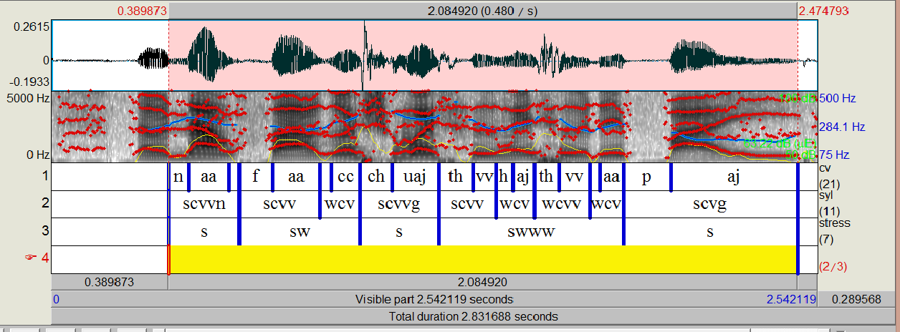

ตัวอย่างเสียงพูด: ป.3

Slide 19
เปรียบเทียบค่าระยะเวลาของหน่วยจังหวะในเด็กทั้ง 3 กลุ่มกับกลุ่มผู้ใหญ่

Slide 20
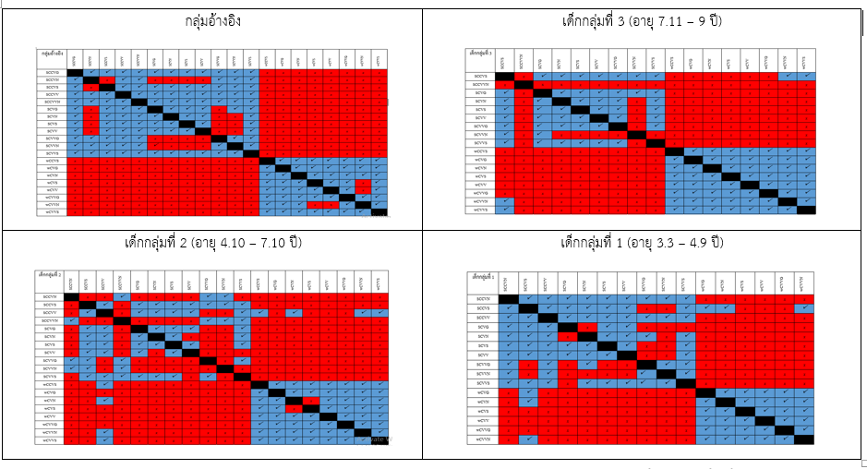
เปรียบเทียบรูปแบบความแตกต่างอย่างมีนัยสำคัญทางสถิติระหว่างพยางค์แต่ละแบบ

Slide 21
ภาษาศาสตร์สาขาต่าง ๆ
ภาษาศาสตร์วรรณนา (Descriptive linguistics)
  สัทศาสตร์ (Phonetics)
  สัทวิทยา (Phonology)
  วิทยาหน่วยคำ (Morphology)
  วากยสัมพันธ์ (Syntax)
  อรรถศาสตร์ (Semantics)
  วัจนปฏิบัติศาสตร์ (Pragmatics)
  สัมพันธสารวิเคราะห์ (Discourse analysis)

Slide 22
ภาษาศาสตร์สาขาต่าง ๆ (ต่อ)
ภาษาศาสตร์เชิงประวัติ (Historical linguistics)
ภาษาศาสตร์เปรียบเทียบ (Comparative linguistics)
ภาษาศาสตร์ประยุกต์ (Applied linguistics)
ภาษาศาสตร์คอมพิวเตอร์ (Computational linguistics)
ภาษาศาสตร์เชิงจิตวิทยา (Psychological linguistics)

Slide 23
Traditional Grammar
Part of speech
Parsing

Slide 24
Parts of Speech
Different words have different grammatical functions.
Noun
Pronoun
Verb
Adjective
Adverb
Preposition
Conjunction
Interjection

Slide 25
ส่วนของประโยค
Different words have different grammatical functions.
คำนาม
คำสรรพนาม
คำกริยา
คำวิเศษณ์ (คำวิเศษณ์ คำคุณศัพท์)
คำบุพบท
คำสันธาน
คำอุทาน

Slide 26
เกณฑ์การจำแนกชนิดของคำ
Noun
Pronoun
Verb
Adjective
Adverb
Preposition
Conjunction
Interjection
คำนาม
คำสรรพนาม
คำกริยา
คำวิเศษณ์ (คำวิเศษณ์ คำคุณศัพท์)
คำบุพบท
คำสันธาน
คำอุทาน

Slide 27
How to Identify the Parts of Speech
ครูเตะหมา
ฉันกินก๋วยเตี๋ยวและข้าวผัดที่โรงอาหาร
I go to school everyday.
ความหมาย
ตำแหน่ง
หน้าที่

Slide 28

ครูเตะหมา

Slide 29
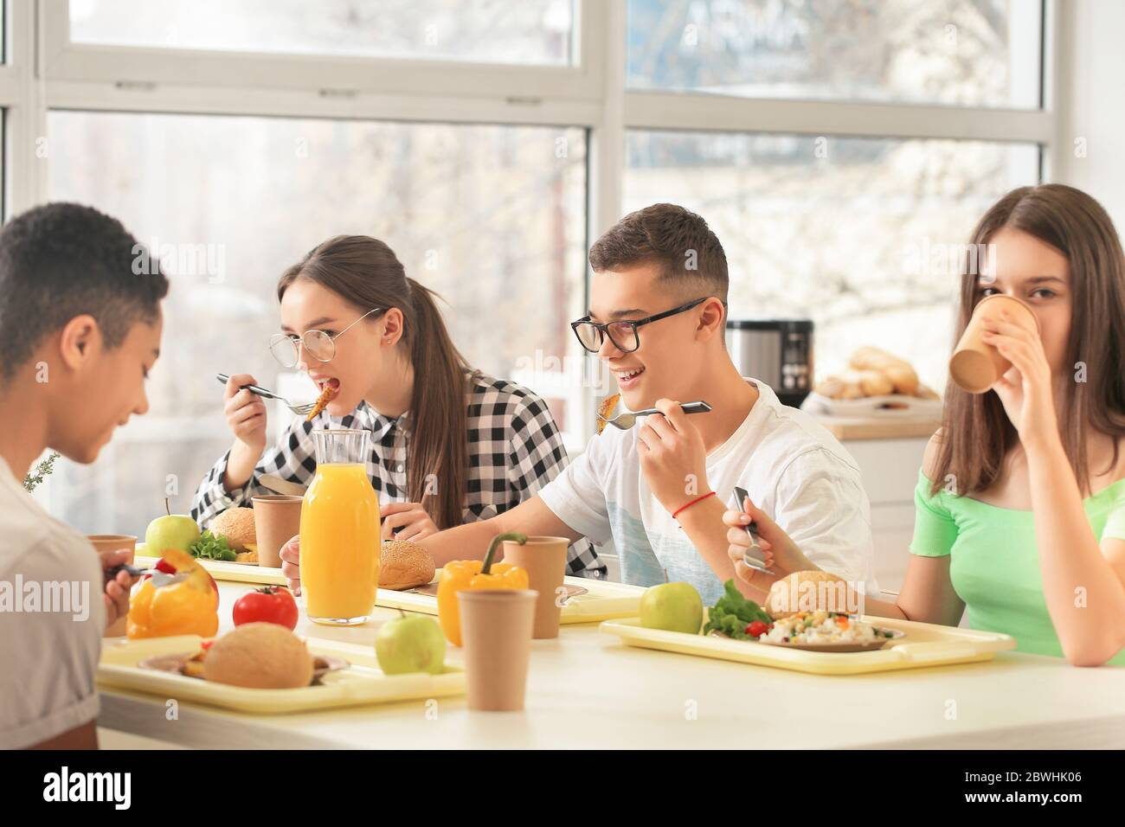
ฉันกินก๋วยเตี๋ยวและข้าวผัดที่โรงอาหาร

Slide 30

I go to school everyday.

Slide 31
การศึกษาประโยคตามไวยากรณ์แนวเดิม
ภาคของประโยค ชนิดของประโยค
Parsing

Slide 32
ภาคของประโยค
ภาคประธาน ภาคแสดง
บทประธาน บทขยายประธาน บทกริยา บทขยายกริยา บทกรรม บทขยายกรรม

Slide 33
Sentense Analysis
subject predicate
subject adjective verb adverb object adjective

Slide 34
Types of Sentences
Simple Sentences Complex Sentences
Compound Sentences Compound-Complex Sentences

Slide 35
ชนิดของประโยค
เอกรรถประโยค อเนกรรถประโยค สังกรประโยค

Slide 36
Simple Sentences
It is a book.
The boy bought a pencil.
I go to school everyday.
The boy in a striped pyjama and sandal bought a pencil at the stationary shop.

Slide 37
Compound Sentences
Contains two or more independence clauses.
(joined by a coordinating conjunction)

Slide 38
Compound Sentences
ฝนตกแต่แดดออก
ตำรวจจับเขาเพราะเขาเปิดเว็บพนัน
นกร้องแล้วก็บินจากไป
คุณดื่มชาหรือกาแฟ

Slide 39
Sentences
ผู้หญิงกินข้าว

Slide 40
clause
Independent clause อนุประโยคที่เป็นอิสระ
  My father is a doctor.
Dependent clause อนุประโยคที่ไม่อิสระ

Slide 41
Compound Sentences
The boy bought a pencil but he forgot it in the classroom.
The boy in the striped pyjamas and sandals bought an icecream but she dropped it in the park.

Slide 42
Complex Sentences
Contains one or more dependent clauses attached to independence clause.
(subordinating conjunction)
who, which, that

Slide 43
สังกรประโยค
ประโยคใหญ่ (มุขยประโยค)
ประโยคย่อย (อนุประโยค)

Slide 44
อนุประโยค
นามานุประโยค
วิเศษณานุประโยค
คุณานุประโยค

Slide 45
นามานุประโยค
Noun clause
Dependent clause
ทำหน้าที่เหมือนคำนาม
ซากสัตว์เป็นลางไม่ดี

Slide 46
นามานุประโยค
Noun clause
Dependent clause
ทำหน้าที่เหมือนคำนาม
แร้งเกาะหลังคาเป็นลางไม่ดี

Slide 47
Noun clause
Tom’s problem was his job.
I know you.

Slide 48
Noun clause
Tom’s problem was that he couldn’t make
a decision.

Slide 49
คุณานุประโยค
Adjective clause
ทำหน้าที่เหมือนคำคุณศัพท์
หมาตัวที่เธอชอบตาย

Slide 50
คุณานุประโยค
Adjective clause
ทำหน้าที่เหมือนคำคุณศัพท์
หมาตัวที่เธอชอบตาย

Slide 51
คุณานุประโยค
หมาตาย
หมายสีดำตาย
หมาตัวที่เธอชอบตาย

Slide 52
Adjective clause
He reads the book.
I gave him.
He reads the book which I gave him.

Slide 53
Adverbial clause
วิเศษณานุประโยค
ทำหน้าที่เหมือนคำวิเศษณ์

Slide 54
Adverbial clause
เขามา
ฝนตก
เขามาสาย
เขามาตอนฝนตก

Slide 55
Adverbial clause
I know.
he lives.
I know where he lives.

Slide 56
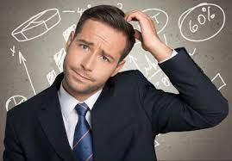
Compound-Complex Sentence

Slide 57
